Slide 1



"Диалог с семьей"
Газета основана: сентябрь 2007 года
№ 2 октябрь 2022 – 2023 уч. г
Издание: Муниципальное казённое дошкольное образовательное учреждение детский сад № 3, Узловский р-н, п. Дубовка, ул. Пионерская, д. 24А, т-н: 7-14-57
Тема номера:
«Зимушка – зима!»
Содержание номера:
Наши поздравления «С 65 – летием ЛОУ»
Здравствуй, зимушка-зима!
Рубрика «Поиграйте с детьми».
Памятка для родителей «Зимушка-зима».
Рубрика «Литературная страничка». Стихи о зиме.
Рубрика «Все о зимних прогулках с детьми».
Рубрика «Физкульт – привет!». Всей семьей – на лыжи.
Рубрика «Будь здоров!» Три витаминных напитка для зимней прогулки.
Рубрика «Занимательная страничка» страничка. Говорят дети. Задания на внимание и сообразительность.
Из жизни нашего ДОУ. Новости. Конкурс «Новогодние игрушки»
"Зимушка хрустальная, в гости нас пусти.
Царство белоснежное детям покажи."
Редакционная коллегия
Седова Екатерина Сергеевна, зам.заведующего по ВиМР
Логачева Надежда Владимировна, воспитатель
Экспертный совет
Буцяк Нина Николаевна,
заведующий МКДОУ

Slide 2
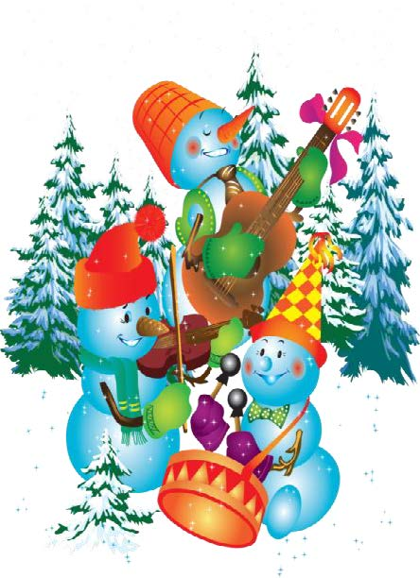
2022 год для детского сада - юбилейный.
65 лет рука об руку с родителями дошкольное учреждение воспитывает малышей. Практика, ориентированная на семью, требует от педагогов уважительного отношения к семьям, сотрудничества, понимания ценностей семейного воспитания.
Дошкольный возраст – особенно важный и ответственный период в жизни ребёнка, в этом возрасте формируется личность, закладываются основы здоровья. Благополучное детство и дальнейшая судьба каждого ребёнка во многом зависят от мудрости воспитателя, его терпения, внимания к внутреннему миру дошкольника
С помощью своих воспитателей дети познают окружающий мир, учатся любить и беречь свою Родину. Все педагогам нашего ДОУ желаем здоровья, терпения, удачи, профессиональных успехов в деле воспитания дошкольников!
Вот и пришла белоснежная красавица зима -- любимая пора детей.. Катание на санках,, лыжах,, коньках,, снежные баталии,, крепости из снега,, упитанные сторожа в каждом дворе с морковками вместо любопытного носа – ну как можно не любить эту пору года? Наша редакция спешит представить вашему вниманию зимний выпуск нашей газеты и ряд интересных, полезных статей для вас и ваших детей.
С уважением, редакция газеты.

Slide 3
Здравствуй, Зимушка - Зима!
Пришел декабрь – первый зимний месяц. Летят с небес легкие белые снежинки и украшают землю пушистым ковром. Деревья и кустарники в лесу стоят без листьев, на голых ветках лежит снег, только ель и сосна остаются по-прежнему зелеными. Сквозь низкие серые облака редко проглядывает солнышко, поэтому и называют декабрь в народе «хмурень» - хмурый, бессолнечный месяц, дни короткие, ночи длинные, смеркается рано.
Холодно в декабре зверям и птицам. Зайцы, одетые в белоснежные пушистые шубки, чтобы ни волк, ни лиса, ни охотники не заметили их на белом снегу, грызут кору осины и ольхи, прячутся в ямках под кустами.
Медведи сладко спят в берлогах. Белки прыгают по веткам деревьев, грызут еловые шишки, добывая из них семена, а в сильные морозы прячутся в теплом дупле укрывшись пушистым хвостом. Лиса ищет мышиные норки, выслеживает мышей – «мышкует». Бродит по лесу злой и голодный волк. В декабре все звери попрятались в норы, зарылись в снег – волку трудно отыскать добычу.
Холодно и голодно зимой птицам. Они перебираются из леса поближе к жилью, прячутся от морозов и метелей под крышами и за ставнями домов.
Побеседуйте с ребенком на тему, какое время года наступило «Пришла зима»;
Закрепляйте признаки зимы (изменение температуры, выпадает снег, солнце светит, но не греет) сравнить позднюю осень и зиму;
Расскажите о том, как готовятся к зиме животные, люди.
Расскажите о зимующих птицах, как люди участвуют в жизни птиц.
Рассмотрите сюжетные картинки о том какие развлечения, игры зимой у детей.
Загадайте загадки о зиме, явлениях природы (снегопад, мороз и т.п.)
Предложите раскрасить сюжетные картинки по теме.

Slide 4
Рубрика «ПОИГРАЙТЕ С ДЕТЬМИ В
ДИДАКТИЧЕСКИЕ ИГРЫ»
«Один -много»
Снежинка-снежинки, снеговик -снеговики, мороз-морозы…
«Назови ласково»
Снег-снежок, снеговик- снеговичок, санки-саночки, горка — горочка и т.д.
Забавы
- Раз, два, три, четыре, пять (Загибаем пальчики по одному)
- Мы во двор пришли гулять. («Идём» по столу указательным и средним пальчиками)
- Бабу снежную лепили, («Лепим» комочек двумя ладонями)
- Птичек крошками кормили, (Крошащие движения всеми пальцами)
- С горки мы потом катались, (Проводим указательным пальцем правой руки по ладони левой руки)
- А ещё в снегу валялись. (Кладём ладошки на стол то одной стороной, то другой)
- Все в снегу домой пришли. (Отряхиваем ладошки)
- Съели суп и спать легли. (Движения воображаемой ложкой, руки под щёки)
Строитель
- Копаю, копаю лопаткой снежок. (Имитируем движения)
- Построю из снега домок-теремок. (Над головой из ладошек делаем крышу)
- И окна, и двери я вырублю в нем, (Ребром ладоней «вырубаем»)
- Почищу дорожки, посыплю песком. (Имитируем движения)
- А зайке скажу: «Приходи ко мне жить! (Изображаем зайчика)
- Мы будем, зайчишка, с тобою дружить!» (Пожимаем свои руки)

Slide 5
Памятка для родителей:
"ЗИМУШКА-ЗИМА!
Зима – особое время для любого ребенка: каникулы, новогодние подарки, елка, Рождество. С приходом зимы в жизни ребенка и его родителей становится намного больше положительных эмоций.
Дети с удовольствием катаются
на санках, кидают снежки,
лепят снеговика или «снежную
бабу», строят снежные замки и
крепости. Даже игра в догонялки
становится более интересной
в случае наличия снега и
труднопроходимых заснеженных
мест. Зимой малышу интересно
играть на улице даже одному, но гораздо больше радости приносят совместные занятия.
Зимние опыты
Зимняя прогулка может быть очень познавательной. Во время прогулки удобно рассказать детям о природных явлениях, свойствах живой и неживой природы. Рассмотрев снег в лупу, ребенок увидит, что все снежинки разные. Обратите внимание ребенка, как легко дышится в морозный день. Объясните, что это происходит потому, что падающий снег забирает из воздуха мельчайшие частицы пыли, которая есть и зимой, и воздух становится чистым, свежим.
Как образуются осадки
Для этого опыта на прогулку надо взять термос с горячей водой и тарелку. Открыв термос, ребенок видит пар. Подержав над паром холодную тарелку, он видит, что пар превращается в капельки воды. Затем эту запотевшую тарелку оставляют до конца прогулки, и ребенок увидит на ней образование инея.

Slide 6
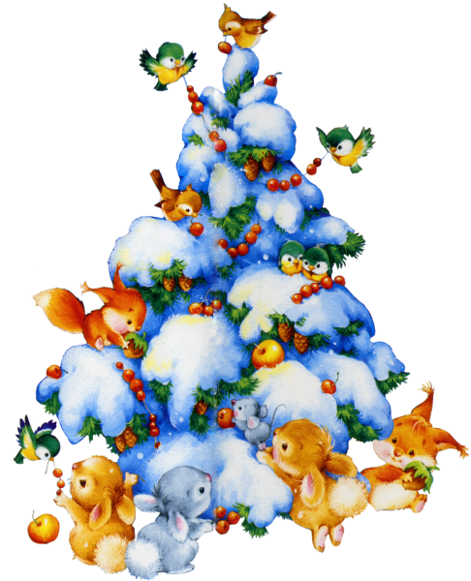
Как снег согревает землю?
Перед прогулкой налейте в две одинаковые бутылки теплую воду. Затем одну из бутылок надо поставить на открытое место, а другую закопать в снег, не утрамбовывая его. Через некоторое время можно сравнить, в какой бутылке вода остыла меньше (в той, что была под снегом, и ребенок выяснит, что снег сохраняет тепло.
Мыльные пузыри на морозе.
Возьмите на прогулку жидкость для мыльных пузырей: разведенный в снеговой воде шампунь или мыло, в который добавлено небольшое количество чистого глицерина, и пластмассовую трубку от шариковой ручки. Выдувая мыльные пузыри на морозе, ребенок рассмотрит мелкие кристаллики, возникающие на поверхности пузырей, которые быстро разрастаются. Если дать возможность закристаллизовавшемуся пузырю упасть, он не разобьется, на нем появятся вмятины. Пластичность пленки – следствие малости ее толщины.

Slide 7
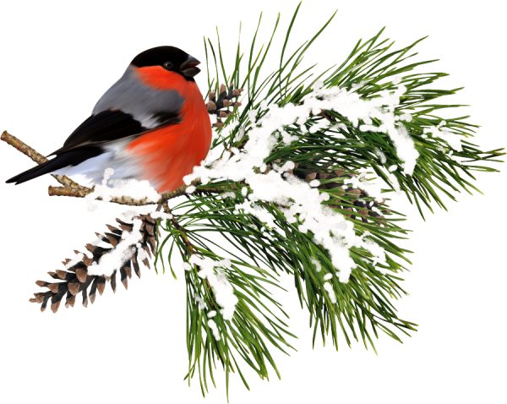
Рубрика «Литературная страничка»
Снег Закружился первый снег — Заметает снегом всех! Падают снежинки Прямо на тропинку, На собачку, и на кошку, И на Дашину ладошку! (О. Теплякова) | Снежинки У сестренки, у Маринки, На ладошке две снежинки. Всем хотела показать, Глядь – снежинок не видать! Кто же взял снежинки У моей Маринки? (М.Родионова)
Встали девочки в кружок Встали девочки в кружок, Встали и примолкли. Дед-Мороз огни зажёг На высокой ёлке. Наверху звезда, Бусы в два ряда. Пусть не гаснет ёлка, Пусть горит всегда! (А. Барто)
Снеговик
- Мы слепили снежный ком (Лепим двумя руками комок,)
- Шляпу сделали на нем (Соединяем руки в кольцо и кладем на голову,)
- Нос приделали и вмиг (Приставляем кулачки к носу,)
- Получился снеговик (Обрисовываем двумя руками фигуру снеговика.)

Slide 8
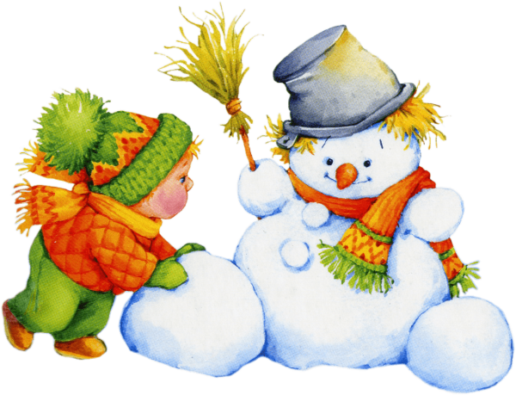
Рубрика «Все о зимних прогулках с детьми»
Зимние прогулки всегда приносят огромную радость детям. Многие дети с осени начинают с нетерпением ждать снега, чтобы покататься на санках, скатиться с горки на ледянке, покидаться снежками и построить снежные башни и лабиринты.
Но зимнее время омрачает радость детей и родителей очень распространенными травмами. Обезопасить себя от неприятных последствий зимних прогулок помогут простые и, казалось бы, само собой разумеющиеся правила.
ОДЕЖДА ДЛЯ ЗИМНЕЙ ПРОГУЛКИ
Собираясь на прогулку, заботливых родителей всегда мучает вопрос: как одеть ребенка, чтоб он и не замерз, и не перегрелся?
Надо помнить главное: ребенка не надо кутать! Перегрев не лучше, чем охлаждение. Найдите золотую середину! Кроме того, одежда не должна сковывать движения, она должна быть удобной, легкой и теплой одновременно. Зимняя обувь, как и любая другая, должна быть удобной. Даже теплым, но все равно собирающим снег, ботинкам лучше предпочесть сапожки, в которые можно
заправить штаны, изолировав от попадания снега. Проследите, чтобы подошвы были
рельефными - ребенок меньше будет
скользить по снегу и льду.
Чтобы застраховаться от
потери варежек или
перчаток, пришейте
к ним резинку.

Slide 9

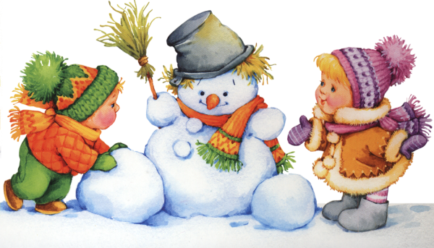
ИГРЫ ОКОЛО «ДОМА»
Не разрешайте детям играть у дороги. Учите детей, что нельзя выбегать на проезжую часть.
Нежелательно валяться и играть в сугробах, которые находятся, например, под окнами домов или около подъезда. И, конечно, не позволяйте прыгать в сугроб с высоты. Неизвестно, что таит в нем пушистый снежок: под свежевыпавшим снегом может быть все что угодно: разбитые бутылки, камень, либо проволока, может там оказаться и мусор, который кто-то не донес до «мусорки» – да все что угодно!
Объясните детям, что нельзя брать в рот снег, ледяные корочки, сосульки: в них много невидимой для глаз грязи и микробов, которые могут вызвать болезнь.
При игре в снежки расскажите ребенку, что кидаться в лицо нельзя, и вообще кидать нужно не с силой! И не позволяйте детям строить глубокие снежные туннели, которые могут обвалиться!

Slide 10
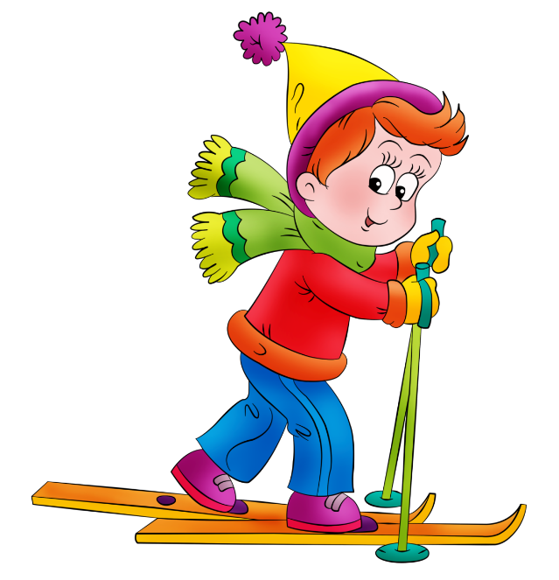
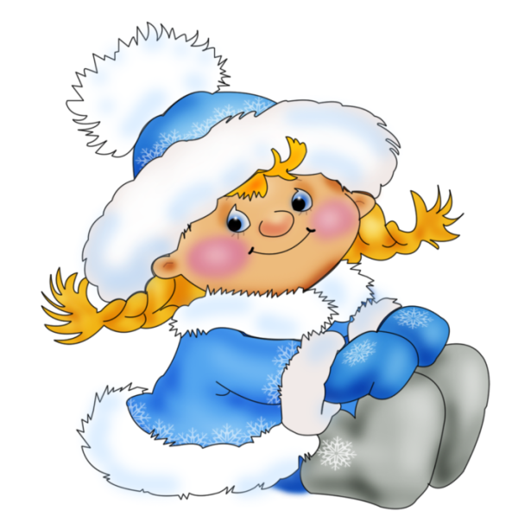
ОПАСНОСТИ, ПОДСТЕРЕГАЮЩИЕ НАС ЗИМОЙ
Обратите внимание ребёнка на сосульки и горы снега, свешивающиеся с крыш домов. Расскажите, чем они опасны и почему такие места надо обходить стороной. Объясните ребенку, что ни в коем случае нельзя заходить в огражденные зоны.
Осторожно, гололед!
Учите детей, что ходить по обледеневшему тротуару нужно маленькими шажками, наступая на всю подошву. Старайтесь по возможности обходить скользкие места.
Особенно внимательно нужно зимой переходить дорогу - машина на скользкой дороге не сможет остановиться сразу!
Сократите или вовсе исключите прогулку с детьми в морозные дни: высока вероятность обморожения.
Зимой на водоеме.
Не выходите с ребенком на заледеневшие водоемы! Если лед провалился - нужно громко звать на помощь и пытаться выбраться, наползая или накатываясь на край! Барахтаться нельзя! Если получилось выбраться, надо отползти или откатиться от края.
Вот основные правила безопасного поведения в зимнее время года, которые следует помнить взрослым и учить детей соблюдать их.

Slide 11


Рубрика «ФИЗКУЛЬТ - ПРИВЕТ!»
«Всей семьей – на лыжи!»
Снова за окном на пороге зима. А вместе с ней и новые семейные развлечения. Одно из них, бесспорно, катание на лыжах. Бодрящая прогулка или «лыжный десант» наилучшие возможности для «семейного» досуга. Эмоциональный заряд,
получаемый от совместных занятий физкультурой и спортом, расходуется всегда позитивно.
Очень хочется, чтоб в нашем
детском саду стало как можно
больше спортивных семей, где
семейная зарядка, семейные
прогулки в выходные дни
станут нормой.
В лыжный поход можно
выходить только в тихую погоду
при слабом ветре и температуре
не ниже минус 15 градусов.
В рюкзаке обязательно
должны лежать запасной свитер,
ветровка, термос с горячим чаем.
Желаем вам подружиться с лыжами, они дают много возможностей для веселого отдыха всей семьей. Проведенный такой выходной день еще больше сближает семью. Пусть дети станут здоровыми и крепкими, их мамы и папы – красивыми и подтянутыми.

Slide 12
Вначале важны такие умение, как надевать и снимать лыжи, закреплять ботинки в крепления. Подготовьте все заранее:
отрегулируйте крепления, пусть ребенок потренируется самостоятельно одеть лыжи. Такую подготовку можно провести и в помещении, т. к. это может занять чуть больше времени, чем вы
предполагали. Ребенку, особенно на первых порах, очень
хочется быть настоящим лыжником и самому нести лыжный инвентарь. Не упустите этот момент: покажите простейшие правила транспортировки. Скрепленные лыжи надо расположить горизонтально носками вперед и зажать в подмышечной впадине, обхватив рукой снизу; палки взять в другую руку за середину
кольцами назад.
Объясните детям правила ходьбы на лыжах:
1. Идти, соблюдая интервал, не отставать, не наезжать на лыжи впереди, идущего.
2. Не разговаривать на дистанции.
3. Если на пути неожиданно возникает препятствие, постараться мягко упасть на бок.
Итак, подготовительный этап позади, впереди вас ждет лыжня. Начнем с простого : предложите ребенку постоять на лыжах, присесть, поочередно поднять одну и другую ногу с лыжей, поставить на снег, попытаться пройти ступающим шагом. Не спешите учить ребенка скользящему шагу! Дайте малышу время освоиться с новой зимней забавой! Маленькие детки воспринимают движение (упражнение) целиком, поэтому не показывайте ему и не объясняйте движение по частям.
Покажите, как нужно перемещаться целиком.
Пройдитесь немного сами, попросите посмотреть: «Смотри, как я умею!». И попросите ребенка повторить: «А теперь покажи, как ты умеешь это делать!» Ребенок скопирует ваши движения полностью.
Что же необходимо родителям знать при
обучении дошкольников?
Лыжи – одно из самых доступных спортивных зимних увлечений. Ходьба на лыжах укрепляет физическое здоровье детей, является отличным закаливающим средством, способствует развитию быстроты, выносливости, координации,
укреплению опорно-двигательного аппарата, а влияние свежего воздуха особенно благотворно для деятельности органов дыхания. Лыжные прогулки всей семьей – это копилка совместных радостей, воспоминаний, впечатлений.
Обучение детей дошкольного возраста ходьбе на лыжах обязательно начинается с подготовительного периода.
Вначале важны такие умение, как надевать и снимать лыжи, закреплять ботинки в крепления. Подготовьте все заранее: отрегулируйте крепления, пусть ребенок потренируется самостоятельно одеть лыжи. Такую подготовку можно провести и в помещении, т. к. это может занять чуть больше времени, чем вы предполагали.
Ребенку, особенно на первых порах, очень хочется быть настоящим лыжником и самому нести лыжный инвентарь. Не упустите этот момент: покажите простейшие транспортировки. Скрепленные лыжи надо расположить горизонтально носками вперед и зажать в подмышечной впадине, обхватив рукой снизу; палки взять в другую руку за середину кольцами назад.
Объясните детям правила ходьбы на лыжах:
Идти, соблюдая интервал, не отставать, не наезжать на лыжи впереди, идущего.
Не разговаривать на дистанции.
Если на пути неожиданно возникает препятствие, постараться мягко упасть на бок.

Slide 13
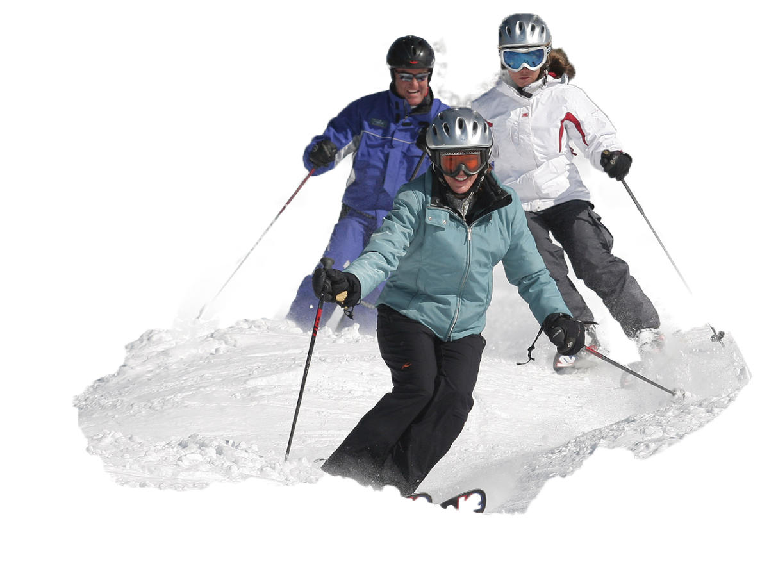
Итак, подготовительный этап позади, впереди вас ждет лыжня. Начнем с простого : предложите ребенку постоять на лыжах, присесть, поочередно поднять одну и другую ногу с лыжей, поставить на снег, попытаться пройти ступающим шагом. Не спешите учить ребенка скользящему шагу! Дайте малышу время освоиться с новой зимней забавой! Маленькие детки воспринимают движение (упражнение) целиком, поэтому не показывайте ему и не объясняйте движение по частям.
Покажите, как нужно перемещаться целиком.
Пройдитесь немного сами, попросите посмотреть: «Смотри, как я умею!». И попросите ребенка повторить: «А теперь покажи, как ты умеешь это делать!» Ребенок скопирует ваши движения полностью.

Slide 14
Что еще следует знать?
Будьте готовы к тому, что лыжи придется одевать и снимать по нескольку раз. Дети не могут заниматься одним и тем же
длительное время. Разнообразьте ваш досуг интересными заданиями, наблюдениями.
Во что можно поиграть на лыжне?
"Пройди и не задень"
Лыжные палки расставить на расстоянии 2-2,5 м. друг от друга. Пройти надо так, чтобы не задеть ни одну палку, огибая их с правой и левой стороны.
"Восьмёрка"
Обозначить на площадке цветными флажками восьмерки (диаметр не менее 3 метров). Играющие должны пройти по проложенной фигуре и не сойти с рисунка.
"Фонарик"
На склоне положить предмет (снежок, шишку).
Спускаясь, объехать его, разводя ноги.
"В ворота"
Присев, проехать под воротами, образованными из лыжных палок.
Как определить размер лыж в соответствии с
возрастом?
Для малышей высота лыжи должна быть до локтя, для старших дошкольников – по поднятой вверх руке без учета кисти. У старших крепление под ремня на 3-4 см. Лыжные палки ниже уровня плеч на 3-5 см. Ботинки должны быть с широким носком, со шнуровкой и двойным языком, размер на 1-2 номера больше, что бы поместилась стелька и два носка – обычный и шерстяной.

Slide 15
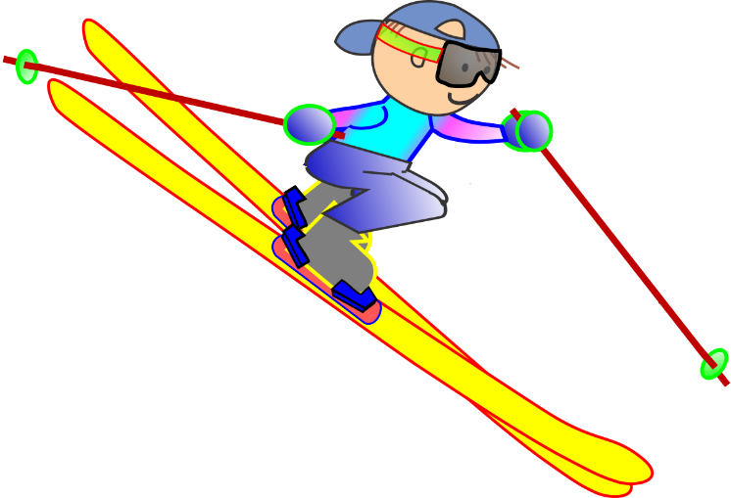


Уход за лыжами
Уход за детскими лыжами такой же, как и за взрослыми, т. е. они должны быть просмолены, натерты соответствующей мазью.
Некоторые общие правила ухода за лыжами дети должны знать:
· перед тем, как внести лыжи в помещение, их надо: очистить от снега, протереть тряпкой
· ботинки просушивать вдали от батареи отопления, вынимать стельки
· уметь складывать лыжи скользящими поверхностями одна к другой: закреплять передний и задний концы
О лыжных палках
При ходьбе на лыжах, дети копируют движения взрослых лыжников, но не отталкиваются палками, а лишь переставляют их. Поэтому, давать или не давать лыжные палки ребенку – решать родителям. Если малыш просит дать ему лыжные палки, то
лучше не отказывать, ведь наша задача – сформировать положительные эмоции у ребенка при катании на лыжах.
На что еще следует обратить внимание?
На одежду. Одевая ребенка, не перекутывайте его. Помните, что дети активны, непоседливы, много двигаются. А вот поваляться на снегу любят все дети!

Slide 16
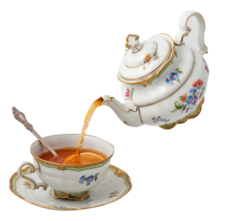
Рубрика «БУДЬ ЗДОРОВ!»
Три витаминных напитка для зимней
прогулки.
Наслаждаться зимними забавами будет и полезнее, и приятнее, если захватить с собой свежеприготовленный витаминный горячий напиток в термосе. Делимся тремя оригинальными рецептами.
Зимой каждый из нас становится немного ребенком - хочется прыгать по сугробам, играть в снежки и делать “снежного ангела”. А еще зимой очень просто заболеть, вернувшись с веселой прогулки с промокшими ногами и со снегом в ботинках.
Наслаждаться зимними забавами будет и полезнее, и приятнее, если захватить с собой свежеприготовленный витаминный горячий напиток в термосе. Дополненный специями яркий вкус фруктов и ягод бодрит и тонизирует, одновременно придавая мощный импульс иммунной системе - и простуда нипочем!
Облепиховый чай
Облепиха — это вкусное зимнее лекарство, обладающее сильным противовоспалительным и антиоксидантными действием благодаря содержанию витамина С и каротиноидов. Усиливаем целебный эффект чая, дополнив его медом, который полезнее всего есть вприкуску или растворив в теплом напитке.
Ингредиенты:
Облепиха - 150 г Черный чай - 2 ст. л. Мед - 2 ст. л. Вода - 500 мл
Способ приготовления:
Промываем облепиху под проточной водой, примерно 2/3 ягод разминаем в пюре. В чайник отправляем пюре, черный чай и оставшиеся ягоды, заливаем кипятком и даем настояться 10–15 минут. Готовый чай разливаем по чашкам и едим вприкуску с медом. Напиток также будет хорош и без добавления черного чая.

Slide 17
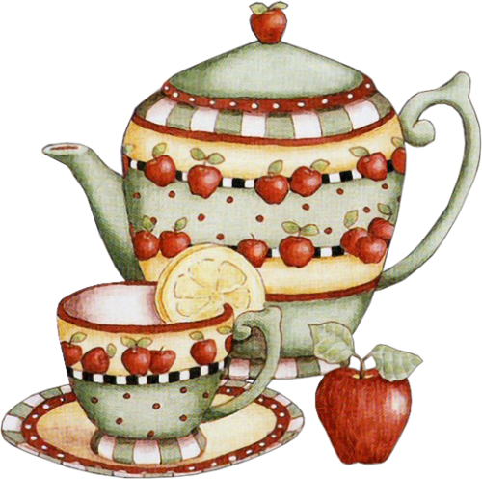
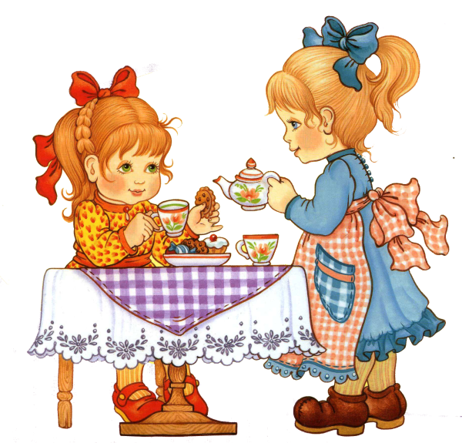

Горячий яблочный сидр
Отдаем должное старому, доброму яблочному сидру, которым лечили текущие носы и воспаленное горло не одно поколение. Секрет его успеха - это мощный заряд витаминов и фруктовых кислот, содержащихся в цитрусах и в яблочном соке. Берем от этого напитка только лучшее и готовим горячую безалкогольную версию сидра.
Ингредиенты:
Яблочный сок - 4 стакана
Вода - 1 стакан
Коричневый сахар - 0,5 стакана
Лимон - 0,5 шт.
Апельсин - 0,5 шт.
Корица – 1 палочка молотый мускатный орех
Способ приготовления:
Лимон и апельсин нарезаем дольками. Смешиваем все
ингредиенты в большой кастрюле, доводим до кипения, после чего уменьшаем огонь и кипятим 10 минут. Даем готовому напитку настояться, процеживаем и подаем, украсив ломтиками лимона.

Slide 18

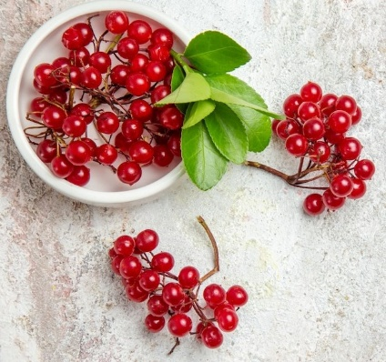
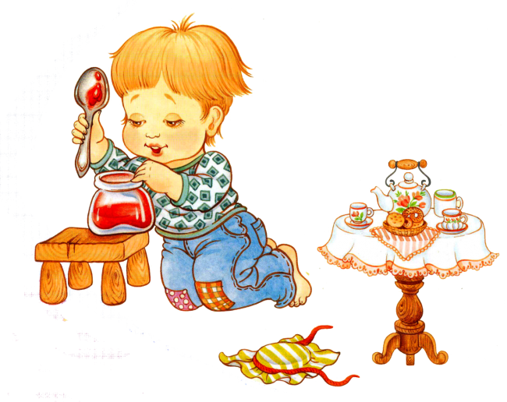
Клюквенный пунш с имбирем
В этом напитке мощную поддержку нашему иммунитету
окажут богатые витамином С соки лайма и клюквы, а также имбирь, обладающий противовирусной и противовоспалительной активностью. Пунш хорошо согреет после зимней прогулки, устранит первые симптомы простуды и порадует своим насыщенным вкусом.
Ингредиенты:
Клюквенный сок - 1 л
Имбирь - 0,25 стакана
Сок лайма - 0,33 стакана
Способ приготовления:
Смешиваем клюквенный сок и нарезанный имбирь в кастрюле, доводим до кипения и варим на среднем огне примерно 20 минут.
Добавляем сок лайма и 0,33 стакана сахара, перемешиваем до полного растворения сахара. Пробуем на вкус и по желанию дополнительно подслащиваем. Чай процеживаем через мелкое
ситечко и переливаем в термос или жаропрочный кувшин. Напиток подаем горячим.

Slide 19
Рубрика «Что говорят дети
Настя , 3 года:
Я - принцесса, мама - принцесса, папа-король, а братик -пингвин!`
Ваня 3 года:
Ваня, 4 года
Если я не буду пить молоко, то на меня коровы обидятся ...
Соня, 4 года:
Зачем меня Соней назвали, если каждое утро в садик будете?
Вадим, 6 лет:
У нас в доме папа-хозяин, а мама – хозяин
Папы.
Саша, 5 лет:
Пап, а до того как ты женился на маме, кто тебе говорил как надо
водить машину?
Алиса, 6 лет:
Зря ты так красишься, мама, у тебя папа и никто тебя больше не полюбит.

Slide 20
Задание № 1 «НАЙДИ 10 ОТЛИЧИЙ»

Slide 21
Задание № 2 «На внимание»
Задание № 3 «Подбери снежинке пару»

Slide 22
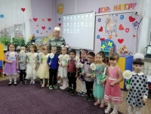
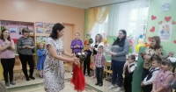
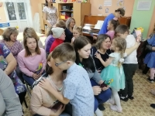

Рубрика «Из жизни нашего ДОУ»
День Матери в старших группах.
Сколько тепла таит магическое слово, которым называют самого близкого, дорогого и единственного человека. Мама следит за нашей жизненной дорогой. Материнская любовь греет нас до глубокой старости.
Есть у нас замечательный праздник в календаре – День матери, а значит, есть ещё один повод поздравить наших мам, поблагодарить их за доброту и ласку, нежно обнять и поцеловать. В старших группах нашего ДОУ прошли праздники, посвященные этому дню. А воспитатели приготовили с детьми сувениры для милых мамочек своими руками.

Slide 23
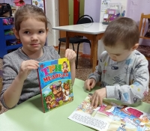
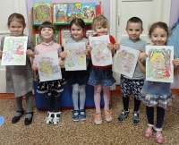
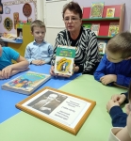
Поэтические вечера
Детей нашего ДОУ приучают любит художественную литературу различных жанров. Так в старшей группе были организованы воспитателем Логачевой Н.В. поэтические вечера.
23 ноября – День рождения Н.Носова. Рассказы Н. Носова помогают детям решать с успехом все каверзные вопросы, его произведения помогают смотреть на жизнь оптимистично и решать возникшие проблемы творчески и с юмором, как это делают герои рассказов писателя.
А 28 ноября отмечался День сказки «Три медведя». совершили познавательное и увлекательное путешествие в мир сказки. Дошкольники вспомнили содержание сказки «Три медведя», внимательно рассмотрели к ней иллюстрации. Закрепили содержание сказки в своих творческих рисунках.

Slide 24
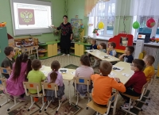
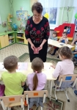
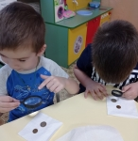
Я помню, я горжусь!
В нашем ДОУ большое значение придается патриотическому воспитанию дошколят. С детьми проводятся много мероприятий патриотического содержания. Так 30 ноября отмечался День Государственного герба. С целью формирования патриотических чувств, любви к семье, к детскому саду, родному городу, родной природе, соотечественникам, осознание себя как гражданина своей страны в подготовительной группе прошел тематический вечер, посвященный этой дате. Дошкольники узнали, что герб России изображается на самых важных документах, используется на государственных печатях, официальных документах. Они рассмотрели гербовые бумаги с изображением герба РФ.

Slide 25
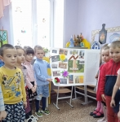
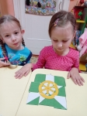
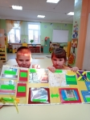
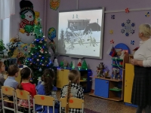
11 декабря отмечался День памяти погибших в вооруженном конфликте в Чечне. С целью ознакомления дошкольников с историей Чеченской войны, а также воспитания чувства патриотического долга и уважительного отношения к ратным подвигам защитников Отечества, с детьми подготовительной группы был проведен час мужества на тему ''Чеченская война. Как это было?‘’.
14 Декабря - для жителей Узловского района не просто декабрьский день. В этот день 81 год назад советские войска освободили город от немецко-фашистских захватчиков. В ДОУ прошли различные мероприятия: дети слушали песни военных времен. С ребятами рассмотрели лепбук «Моя Узловая» и иллюстрации с изображением памятных мест. Играли в дидактические игры «Найди герб г.Узловая», «Собери герб г.Узловая», «Собери флаг г.Узловая».

Slide 26
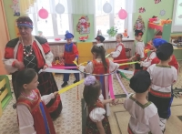
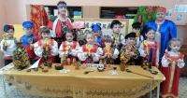
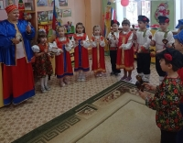
Ярмарка «Золотая хохлома»
2022 год объявлен годом народного искусства и нематериального культурного наследия народов России. Одним из ярчайших направлений народного искусства является хохломская роспись. И в честь закрытия этого года в нашем детском саду воспитателем Логачевой Н.В. и музыкальным руководителем Шабановой О.А. с детьми подготовительной группы было организовано красочное интегрированное мероприятие – фольклорное развлечение «Ярмарка Золотая хохлома».

Slide 27
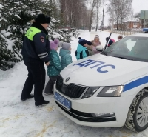
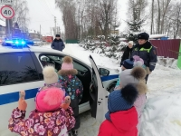
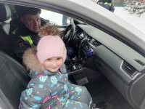
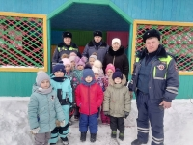
Встреча с сотрудниками ГИБДД в детском саду
21 декабря для наших воспитанников была организована очередная встреча с сотрудниками ГИБДД. Инспекторы ДПС еще раз объяснили ПДД для ребят, какие правила необходимо соблюдать пешеходам при движении по улицам и дорогам, почему нужно использовать светоотражающие элементы в одежде, как залог личной безопасности. В очередной раз напомнили, о необходимости фиксации ремнями безопасности после посадки в транспортное средство и конечно продемонстрировали оснащение спец. машины

Slide 28
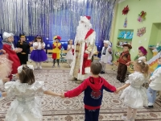
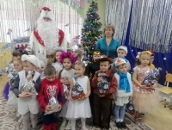

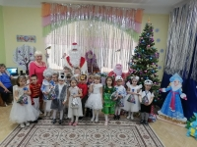
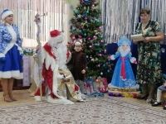
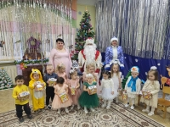
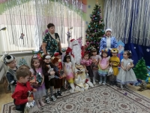
Новогодние праздники.
В нашем ДОУ с 22 по 28 декабря прошли новогодние праздники. Праздники удались на славу, прошли весело и задорно. Новогодние утренники оставили самые яркие впечатления в памяти детей! Родители благодарили участников новогодних представлений за доставленную радость и хорошее настроение!.

